Slide 1

Michal Štrajt, Ondřej nakládal, Marek Dvořák a Jiří Valášek

Slide 2

O co jde ?
Cílem projektu je vytvořit atraktivní stolní didaktickou hru, která bude široce využitelná při výuce průřezového tématu
  environmentální výchova.
Přihláška pro školy
  Na webu
  http://www.scio.cz/esf/mlok/seminarPrihlaska.asp
  ZDARMA
Notes:
Každý žák se ocitne v roli starosty, který postupně rozvíjí svoje městečko, a musí při tom vhodně skloubit ekonomické, sociální i ekologické projekty. Součástí projektu budou jak podrobné metodiky a pracovní listy, které ulehčí učitelům práci, tak i atraktivní internetové rozhraní pro plnění úkolů navázaných na reálné prostředí, ve kterém žáci žijí.
Environmentální výchova si však neklade za cíl naučit děti "jen" neplýtvat a přírodu chránit, ale především zodpovědně s ní zacházet. Můžete vymýtit všechny továrny ze svého okolí, ale kde potom vyrobíte oblečení, auta nebo léky? Chcete znát nejlepší řešení, jak to všechno udělat? Žádné spolehlivé není, nicméně je dobré začít u sebe, chovat se k přírodě vždy zodpovědně... Když bude podobná moudra odříkávat učitel od katedry, polovina žáků brzy usne. Lepší je si to rovnou zahrát.

Slide 3
O co jde ?
Pro koho
žáky 5. až 9. tříd
Počet hráčů
Herní plán
má podobu rozsáhlé zelené louky, kterou protéká potok s rybníkem
3 Až 6
Úkol hry
je pomocí hracích karet postavit město, v němž dokáže co nejlépe skloubit ekologická, ekonomická a sociální hlediska.
Notes:
Každý žák se ocitne v roli starosty, který postupně rozvíjí svoje městečko, a musí při tom vhodně skloubit ekonomické, sociální i ekologické projekty. Součástí projektu budou jak podrobné metodiky a pracovní listy, které ulehčí učitelům práci, tak i atraktivní internetové rozhraní pro plnění úkolů navázaných na reálné prostředí, ve kterém žáci žijí.
Environmentální výchova si však neklade za cíl naučit děti "jen" neplýtvat a přírodu chránit, ale především zodpovědně s ní zacházet. Můžete vymýtit všechny továrny ze svého okolí, ale kde potom vyrobíte oblečení, auta nebo léky? Chcete znát nejlepší řešení, jak to všechno udělat? Žádné spolehlivé není, nicméně je dobré začít u sebe, chovat se k přírodě vždy zodpovědně... Když bude podobná moudra odříkávat učitel od katedry, polovina žáků brzy usne. Lepší je si to rovnou zahrát.
Podobná Osadníci z katanu

Slide 4

Proč mít Ekopolis?
Environmentální výchovu není snadné vždy implementovat do výuky.
Projekt Ekopolis představuje atraktivní a účinnou pomůcku, která nejenže rozšíří znalosti žáků v této oblasti, ale směřuje také k úpravě jejich postojů a hodnot.
Notes:
Každý žák se ocitne v roli starosty, který postupně rozvíjí svoje městečko, a musí při tom vhodně skloubit ekonomické, sociální i ekologické projekty. Součástí projektu budou jak podrobné metodiky a pracovní listy, které ulehčí učitelům práci, tak i atraktivní internetové rozhraní pro plnění úkolů navázaných na reálné prostředí, ve kterém žáci žijí.

Slide 5
Co školy v rámci projektu získají?
Kompletní herní soubory
Dostatečný počet herních souborů pro využití ve třídě.
Pedagogické materiály
náměty a podklady pro využití hry v hodinách, náměty na projekty vztahující se ke hře atd.
Finanční podporu pro školního koordinátora
Finanční odměna za zajištění činnosti související s využitím her na škole.
Projekt je spolufinancovaný z Evropského fondu a státního rozpočtu ČR.
Díky financím ze strukturálních fondů EU je k dispozici všem zapojeným školám zcela ZDARMA.
Notes:
Každý žák se ocitne v roli starosty, který postupně rozvíjí svoje městečko, a musí při tom vhodně skloubit ekonomické, sociální i ekologické projekty. Součástí projektu budou jak podrobné metodiky a pracovní listy, které ulehčí učitelům práci, tak i atraktivní internetové rozhraní pro plnění úkolů navázaných na reálné prostředí, ve kterém žáci žijí.

Slide 6
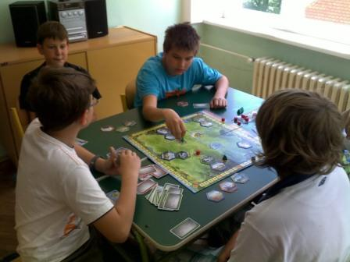
Projekty v rámci projektu
V rámci hry Ekopolis je možné vytvářet samostatné projekty, které spadají do oblasti environmentální výchovy.
Projekty je možné obsluhovat z webových stránek.

Slide 7
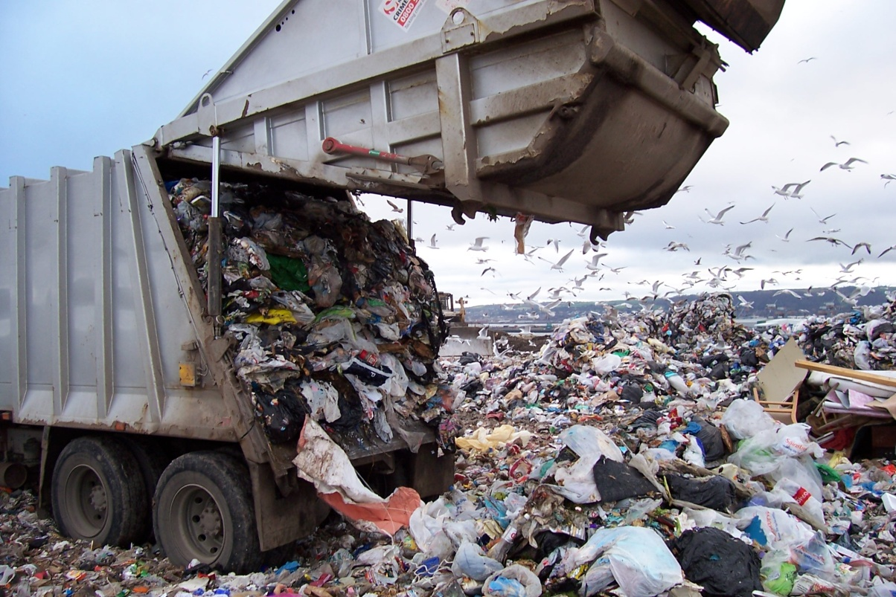
Ošklivé místo v okolí
Vyfotografuj místo ve svém okolí, které se ti nelíbí.
Skladka plna odpadku starých a nepotřebných věci . Velice znečišťuje pudu , poušti do ni nebezpečně látky... Občas tam najdeme věci které by se mohly recyklovat a lepe využít...tyto věci tam můžou ležet navždy ,protože se nerozkládají... Chtěla bych najit lepši způsob jejich využití..nenechte těmito odpadky zamořit celou planetu , je lepší využití a to RECYKLACE ! Recyklujte , má to smysl

Slide 8
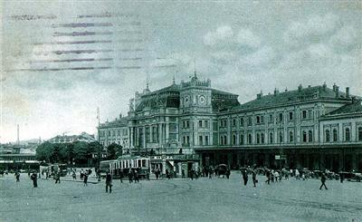
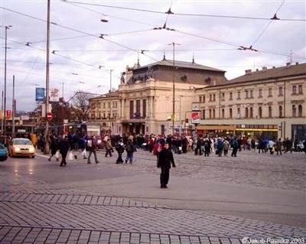
Naše město před sto lety
Zkus najít obrázek nebo fotku tvého města, nejlépe tak před sto lety.

Slide 9
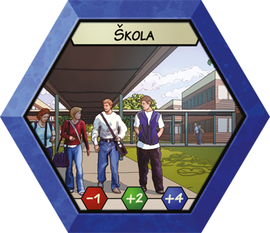
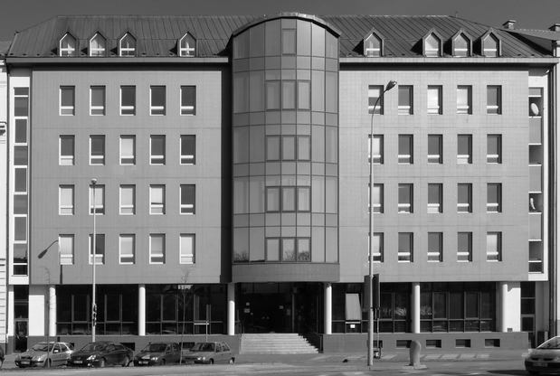
Další možnosti využití
Soutěž "Poznej své město"
Celorepubliková soutěž společnosti Scio
Smyslem soutěže je lépe poznat a zajímavě popsat své město nebo svou vesnici z hlediska veřejného prostoru.
Notes:
Smyslem soutěže je lépe poznat a zajímavě popsat své město nebo svou vesnici z hlediska veřejného prostoru.
Soutěžit mohou školní třídy či skupiny žáků (pěti- až patnáctičlenné skupiny) základních škol nebo odpovídajících ročníků víceletých gymnázií pod vedením svého učitele. Skupina má za úkol připravit do soutěže tři věci:
Co můžete vyhrát?
Ze všech soutěžících vybereme po poradě 3 vítězné týmy.
Každý člen vítězného týmu získá výherní certifikát, vlastní hru Ekopolis, doprovodnou knížku a plakát. Navíc každý vítězný tým dostane skvělé Antquarium - supermoderní mravenčí farmu, kterou si mohou dát třeba do třídy.

Slide 10
Soutěž poznej své město
Skupina má za úkol připravit do soutěže tři věci:
http://www.ekopolis.cz/pdf/soutez_materialy/ZS_Videcska_Ekomaci.pdf
Mapu svého města či vesnice s popisky základních staveb, kde vyznačí oblasti modré, červené a zelené.
Popis 5-10 staveb, které žáci považují ve svém městě či vesnici za významné. Hlavně jde o to si uvědomit, proč jsou významné.
Dopis starostce nebo starostovi vašeho města či vesnice. V dopise žáci vyjádří, co se jim na jejich městě líbí a co nelíbí, především z hlediska života v něm.
Notes:
Mapu svého města či vesnice (kde se nachází škola) a blízkého okolí s popisky základních staveb, kde vyznačí oblasti "modré" (místa pro bydlení a obyvatele), "červené" (místa průmyslu a dopravy) a "zelené" (místa přírodní a ekologická). Mapa může být nakreslená, tištěná, vyfocená nebo na webových stránkách. Hodnotit se bude, jak zakreslené oblasti odpovídají skutečnosti i originalita a kvalita grafického zpracování. Fantazii se meze nekladou!
Popis 5-10 staveb, které žáci považují ve svém městě či vesnici za významné. Hlavně jde o to si uvědomit, proč jsou významné. Mohou to být stavby "modré", "červené" i "zelené", ekologické i znečišťující, velké i malé. Skupina také na mapě Ekopolis (/ekomapa.aspx) vyznačí, kde lze tyto stavby najít, doplní je obrázkem nebo fotografií nebo třeba osobním příběhem, který se odehrál zrovna na tomto místě.
Dopis starostce nebo starostovi vašeho města či vesnice. V dopise žáci vyjádří, co se jim na jejich městě líbí a co nelíbí, především z hlediska života v něm. Mohou například napsat, které stavby jim připadají ošklivé, kde se jim špatně dýchá, ale i třeba kam rádi chodí na procházky a kde si hrají. Dopis by měl obsahovat konkrétní návrh nebo návrhy, co by bylo dobré změnit. Hodnotí se hlavně to, jak skupina dokáže formulovat svá stanoviska a doporučení.

Slide 11
Online hra
http://www.ekopolis.cz/menu/hra-duel.aspx
Podobná pravidla
  Pouze dva hráči
  Hra končí po určitém počtu kolech (podle obtížnosti)
  Ve hře se nehraje s událostmi

Slide 12
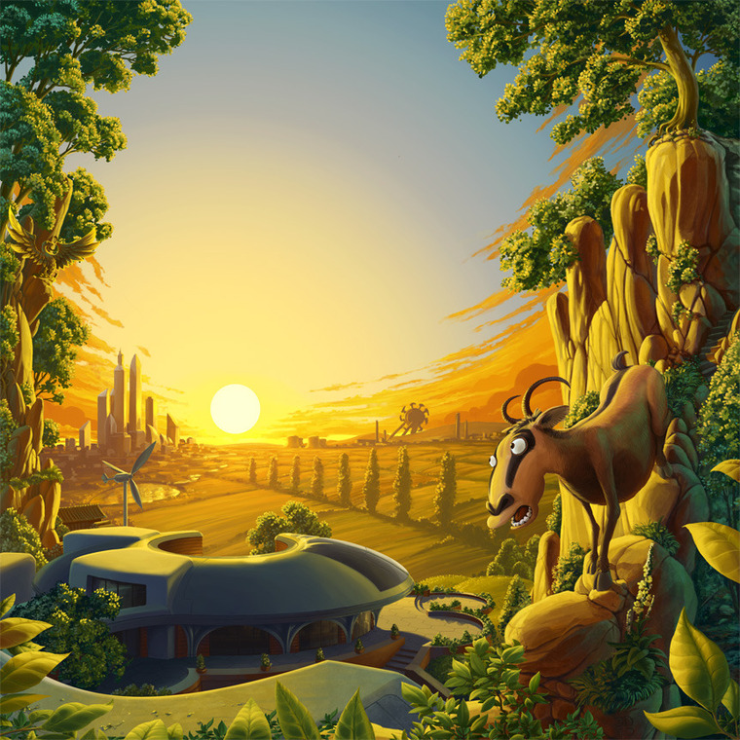
Pravidla stolní hry
http://www.ekopolis.cz/media/6609/pravidla_3_komplet.pdf
Notes:
Každý žák se ocitne v roli starosty, který postupně rozvíjí svoje městečko, a musí při tom vhodně skloubit ekonomické, sociální i ekologické projekty. Součástí projektu budou jak podrobné metodiky a pracovní listy, které ulehčí učitelům práci, tak i atraktivní internetové rozhraní pro plnění úkolů navázaných na reálné prostředí, ve kterém žáci žijí.
Environmentální výchova si však neklade za cíl naučit děti "jen" neplýtvat a přírodu chránit, ale především zodpovědně s ní zacházet. Můžete vymýtit všechny továrny ze svého okolí, ale kde potom vyrobíte oblečení, auta nebo léky? Chcete znát nejlepší řešení, jak to všechno udělat? Žádné spolehlivé není, nicméně je dobré začít u sebe, chovat se k přírodě vždy zodpovědně... Když bude podobná moudra odříkávat učitel od katedry, polovina žáků brzy usne. Lepší je si to rovnou zahrát.

Slide 13
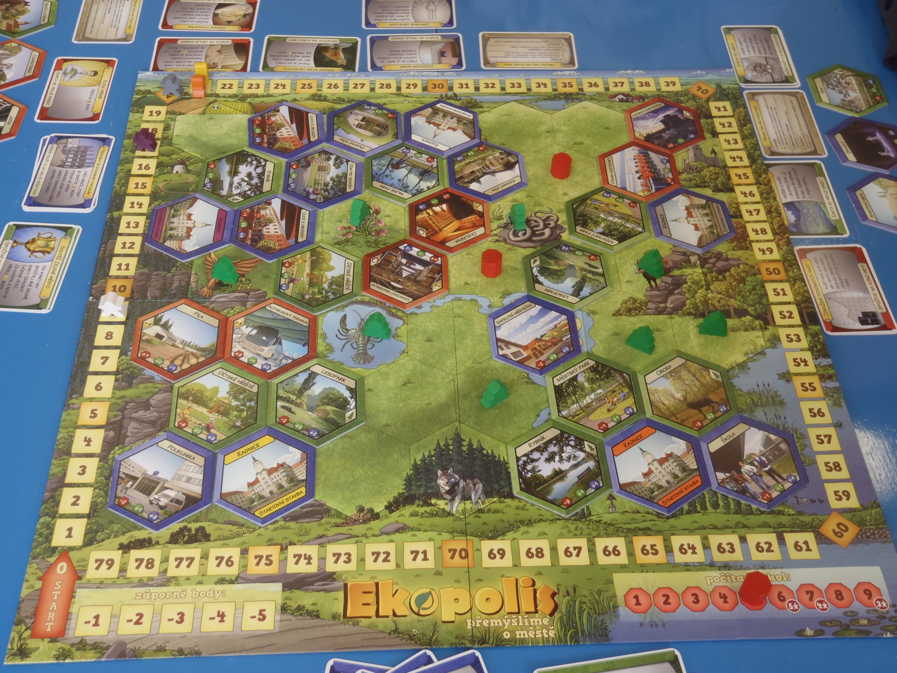
Jdeme hrát

